Slide 1
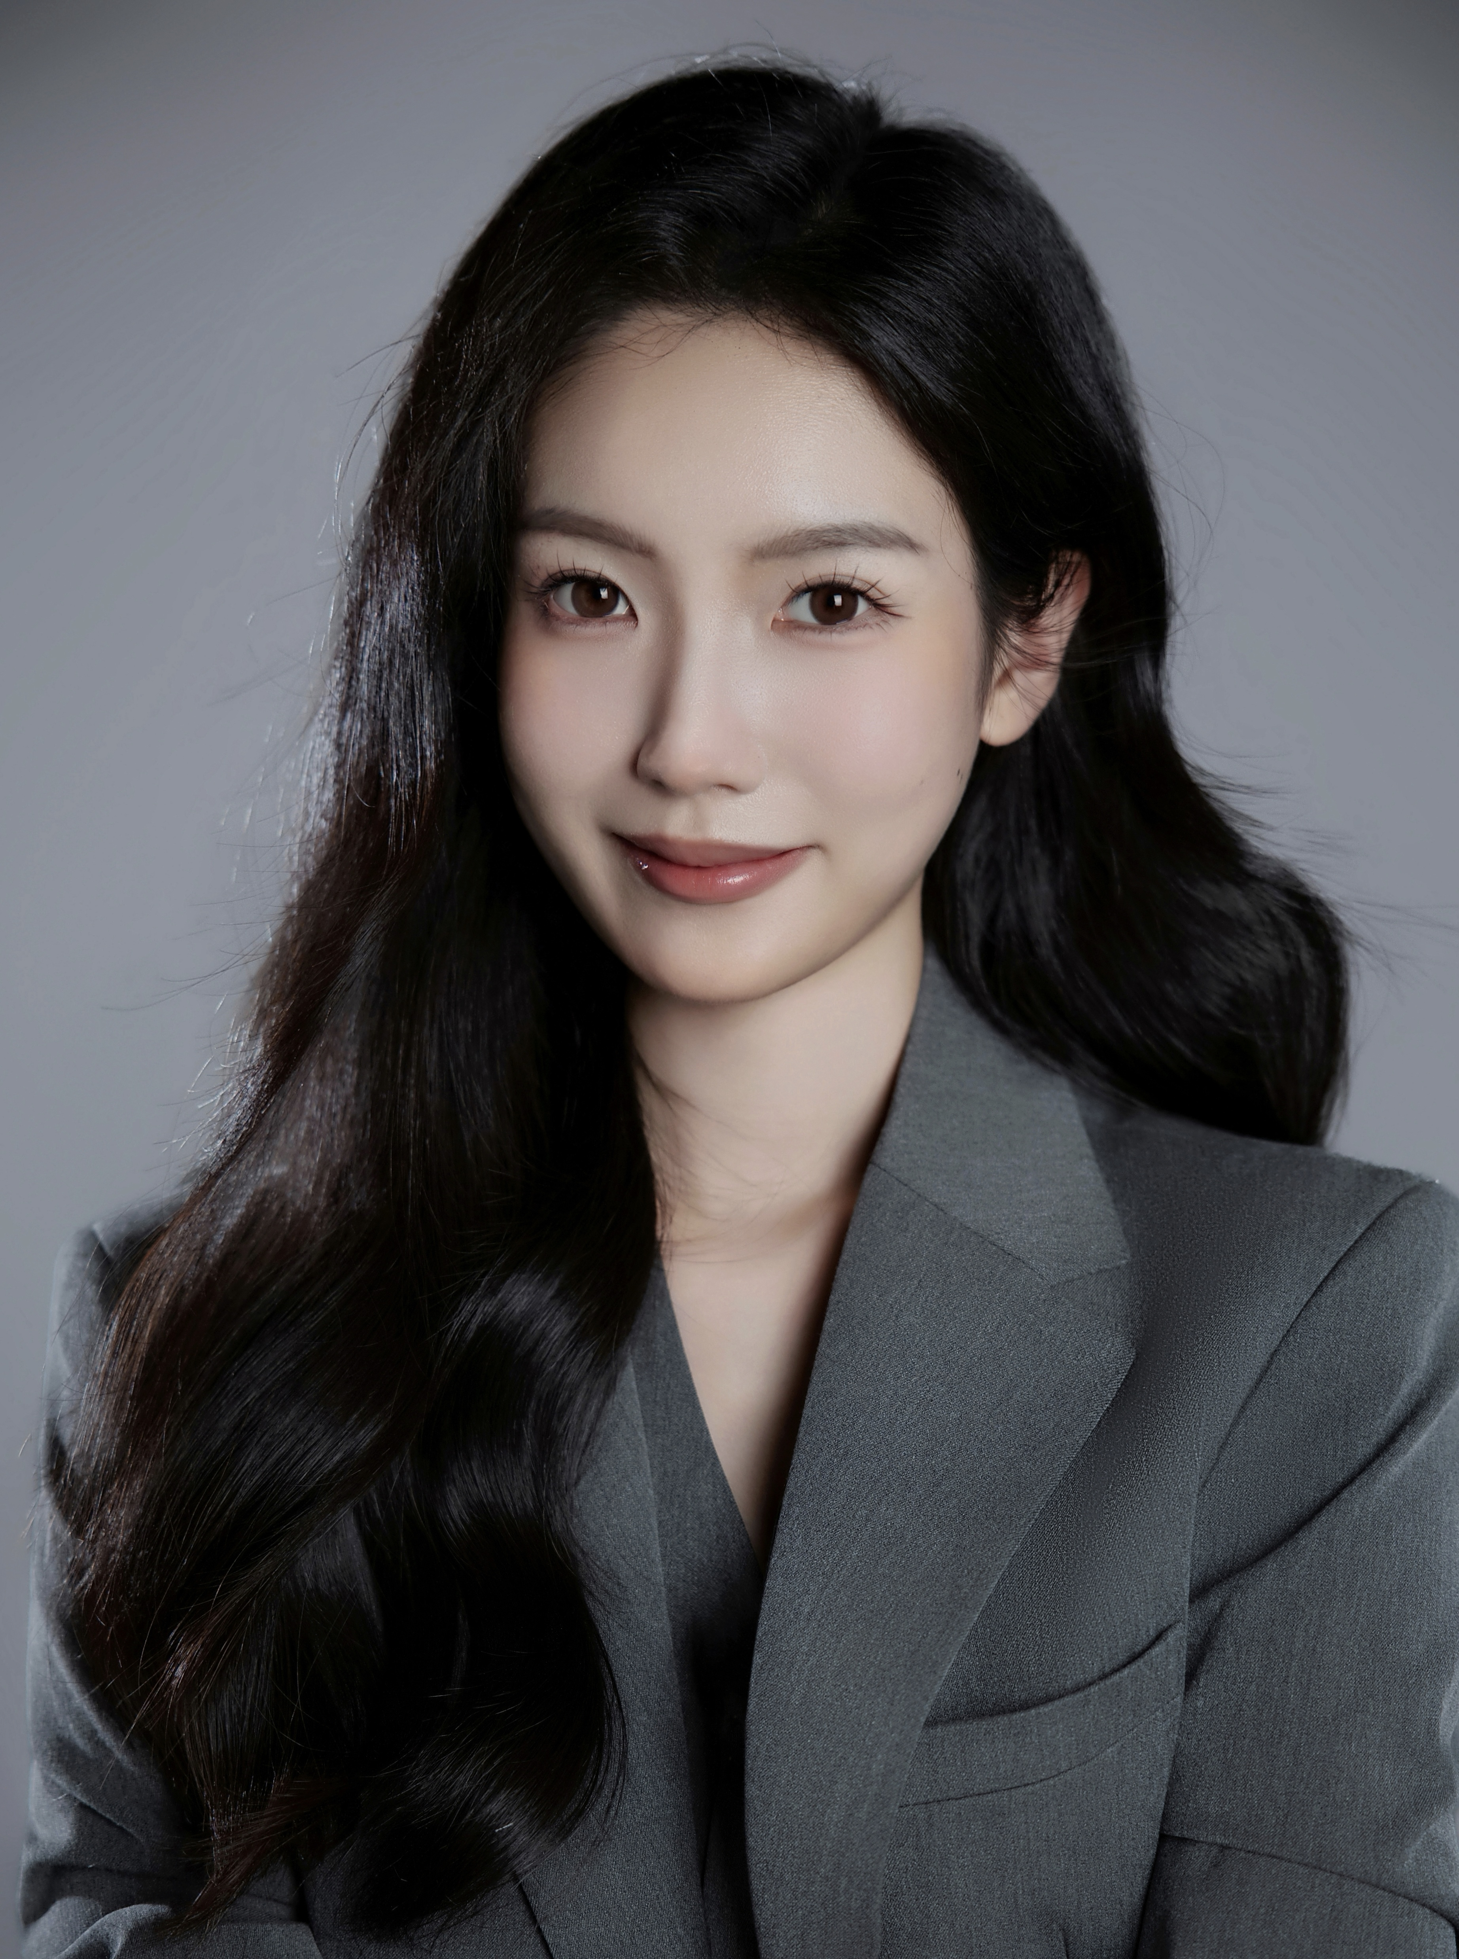







Elaine Ge｜葛一宁
年龄：24岁｜籍贯：浙江宁波 ｜意向岗位：
183 5293 9005
gynkk2002@163.com
27年毕业（可全职工作）
工作经历
网易严选营销中心 品牌达播运营 2026.05 - 2026.08
营销策划：负责抖音宠物板块货盘搭建；提炼产品核心卖点并撰写卖点卡，使用Image2制作产品图；制作618大促营销节奏甘特图，结合收入目标、投放费比与搭赠费比设计平销期及大促期优惠玩法。
达人运营：使用飞瓜、巨量星图建联105位达人；搭建新拓达人、竞品重点达人及TOP达人维稳三级表格，结合达人调性、商品毛利与销售目标推进选品、寄样、排期等环节；重点对接朱梓骁、贾乃亮、与辉同行等头部达人团队，累计跟进540余场直播排期与上播执行。
数据复盘：按达人/商品/场次/点击率/转化率等维度复盘每日销售表现，使用AI工具辅助归纳销售额波动原因，调整带货策略；大促期间所负责垂类直播GMV突破1854万，新增用户21.76万，环比增长63.61%。
流程优化：沉淀赠品池自动化寄样SOP，实现多SKU快速选样及单号自动回传，减少重复查询和人工返单。
荣誉奖项
·全国大学生“讲好中国故事”大赛
创意故事奖｜国家级
·第八届未来金话筒全国主持人大赛
电商直播赛道季军｜国家级
·浙江省第十九届“挑战杯”
红色专项赛金奖｜省级
·浙江省大学生广告艺术大赛
三等奖｜省级
浙江卫视 融媒体新闻策划 2026.01 - 2026.03
全链生产：独立完成小屏新闻选题策划、稿件撰写、现场出镜、后期剪辑及多平台分发，累计撰写80余篇新闻稿，熟悉短视频新闻从选题判断到传播落地的完整流程。
选题洞察：形成从话题热度、公共价值、受众情绪及传播风险筛选热点选题的方法；通过梳理同类媒体报道与评论区反馈，识别同质化表达和信息空白，从人物故事、社会情绪或公共价值等角度提炼差异化切口。负责内容全平台累计获得500万+赞藏。
风险核验：针对存在翻转风险的社会新闻，汇总多平台公开信息及争议焦点，再联系公安等一手信源进行人工核验，及时调整报道角度，避免失实信息扩大传播。
内容策划：负责《新闻60分》科创企业新闻专题的内容策划，围绕企业技术优势、行业价值与品牌亮点，完成专题脚本、采访提纲及新闻稿件撰写，打造契合主流媒体调性的企业传播内容。
采访统筹：对接百度、动微科技、弧米科技、具微科技等企业，完成前期资料收集、人物邀约与现场协调。
成片把控：跟进出镜采访、拍摄及后期剪辑全流程，把控内容导向、事实准确性和品牌呈现，确保成片符合主流媒体播出标准。
核心能力
杭州电视台 实习记者 2025.07-至今
【AI能力】
使用生成式AI制作海报与商品图，并辅助竞品信息归纳、用户评论聚类、选题发散、脚本初稿与运营复盘。
【运营能力】
B站-KK家电日记-粉丝5.6w
抖音-公主爱恰饭-峰值粉丝5w+
小红书-小葛KK-粉丝1148
熟悉B站、抖音、小红书、微信公众号等内容生态，具备账号定位、内容策划、发布运营及数据复盘能力。
【工具能力】
熟练使用Office、剪映、Premiere、Canva，以及飞瓜、巨量星图、蒲公英等内容与达人分析工具。
【语言能力】
普通话一级甲等、雅思6.5，具备英文资料检索及基础听说读写能力。
内容采编：参与节目新媒体端直播的内容创意策划与执行，完成主持词、采访提纲及人物专访文稿撰写。
嘉宾访谈：采访朱迅、方锦龙、王丽达、管乐、阿牛等嘉宾，根据嘉宾特点及节目主题调整采访方向。
资源统筹：对接十余位行业头部KOL，协调人物沟通、内容磨合、拍摄流程及直播执行，助力节目融媒体直播同步观看量突破千万。
项目经历
央视文艺综艺节目《开播吧！国潮》 新媒体导演 2025.11
内容编导：负责账号内容的选题策划、产品卖点提炼、脚本撰写与出镜，产出原创视频38期，总播放量532万+，单条最高播放量26.5万，完成账号从0到5.6万粉丝的冷启动增长。
商务统筹：统筹品牌合作全流程，对接数十家家电品牌，定制内容种草方案，保障商单按期高质量交付。
B站家电家居垂类账号 内容策划 2025-至今
全链运营：负责账号选题策划、脚本撰写、实拍出镜、后期剪辑；定位平价零食测评赛道，累计发布299条视频，总播放量1300万+，单条最高播放151.6万，账号峰值粉丝5万+。
内容优化：打磨“3秒钩子+实测+结论”脚本结构，通过数据调整选题与发布时间，账号平均曝光从5000提升至30000，涨幅500%；视频平均完播率从35%提升至60%。
抖音零食垂类账号 内容策划 2021-2023
资金争取：与杭州市临平区文旅局达成合作，助力临平打造“线上+线下”特色文旅宣传模式；参与项目立项申报与方案撰写，推动项目分两期获得共20万元经费支持。
B 端拓展：负责上海站推广活动临平板块线下推介，围绕核心景区撰写推介脚本；面向上海本地旅行社、OTA平台等 B 端客户开展商务洽谈，累计对接企业42家，其中8家明确表达临平旅游线路开发意向。
成效转化：助力塘栖古镇等核心景区游客量同比增长约15%，输送游客超3000人次，带动周边消费增长。
教育背景
临平文旅融媒传播项目 内容策划 已结项
浙江传媒学院-2024级硕士研究生
戏剧与影视方向-播音与主持专业
【GPA】4.2/5.0（专业前10%）
自我评价
校园经历
兼具内容策划、品牌传播、达人运营能力。拥有主流媒体、电商品牌、自媒体多赛道实践经验，能熟练运用AI工具提效，擅长用户洞察与数据驱动内容迭代。
校研究生会 公关部主席 2025.05 - 2026.05
活动策划：落地多场品牌进校园活动，负责品牌对接、资源沟通、物料确认与现场执行，合作品牌包括vivo、美团外卖等。从0到1策划落地“思源读书会”活动，并延展“思源讲座”项目，邀请校友分享行业知识。
新媒体运营：打造校园官方新媒体账号，完成选题策划与发布执行。任期内累计发布内容107条，累计赞藏17.4w。对接优酷、Insta、vivo等品牌商务合作，发布7条品牌种草短视频，累计播放量突破200w。

